Slide 1
Alcohol manger お酒管理アプリ
GPA 4.0

Slide 2
概要
実装
目的と課題の解決
完成品
新規性・実装イメージ
今後の課題やまとめ

Slide 3
概要
実装
目的と課題の解決
完成品
新規性・実装イメージ
今後の課題やまとめ

Slide 4
作ったものを一言でまとめると
画像認識を用いてお酒を認識し、それを記録して自分の健康状態を管理するアプリ

Slide 5
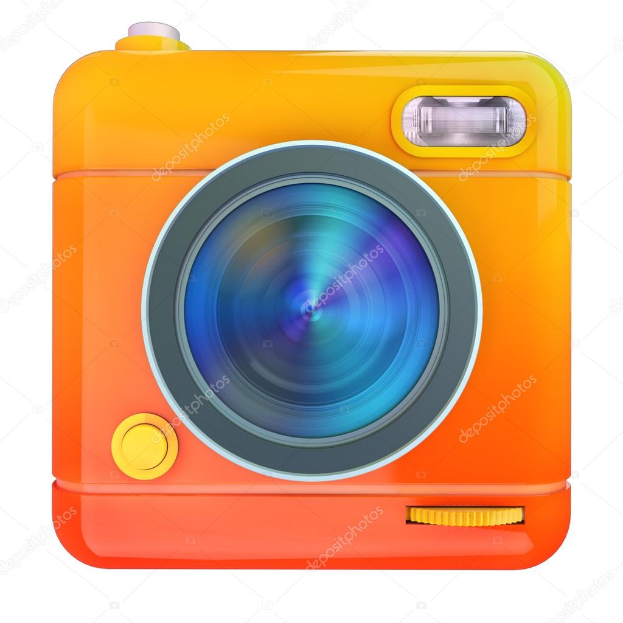





アプリケーションの概要
画像認識技術
飲んだお酒の管理
写真を撮るだけで、お酒の情報を自動入力してくれます。
あなたが飲んだお酒の種類や量をわかりやすく保存します。
飲酒状態での注意喚起
状態の具体例
今の計算された飲酒状態に適切な注意喚起を促します。
飲酒状態におけるさまざまな兆候などを教えてくれます。
デザイン(GUI)
設定&ガイド
操作はとても簡単で見やすいデザインです。
誰でもすぐに使えるように使い方ガイドがあります。設定も簡単です。

Slide 6
概要
実装
目的と課題の解決
完成品
新規性・実装イメージ
今後の課題やまとめ

Slide 7
アプリの作成の背景(課題)
社会人や大学生は飲み会が多くなり、特に成人したての人はお酒との付き合い方がわからない！
過度な飲酒によるアルコール中毒や生活習慣病が蔓延している。
⇨ターゲット層は 飲み会の多い社会人や大学生

Slide 8
アプリの目的(課題の解決）
Webアプリケーションによる飲酒の向き合い方を提案
よりシンプルで使いやすいアプリを使用することによる意識改善や実際の防止（社会的インパクト）

Slide 9
概要
実装
目的と課題の解決
完成品
新規性・実装イメージ
今後の課題やまとめ

Slide 10
既存のものとの比較（新規性）
既存の似たようなコンセプトのものを探してみた結果…
飲む杯数が増えるたびに今まで飲んだお酒を入力し直さなくてはならない。
入力するのにお酒を探すのが大変だったり…

Slide 11
より現実的に使いやすいものを作ろう！（新規性）
画像認識を用いて入力を簡単に
お酒を選ぶのではなく度数などをプルダウンメニューで選び該当するお酒を選ぶ煩わしさを改善
デザインをよりシンプルに使いやすく！

Slide 12
概要
実装
目的と課題の解決
完成品
新規性・実装イメージ
今後の課題やまとめ

Slide 13
開発
使用言語
Python, html, css, javascript
webフレームワーク
Django

Slide 14
実装
Djangoによるpythonプログラムのwebアプリケーション化
お酒の画像認識
お酒の記録、ユーザーの身体情報などデータベース
シンプルなデザイン

Slide 15
Django
Djangoとは、Pythonで作られているWebフレームワーク
Djangoを使うことで、高品質なWebアプリケーションを簡単に、少ないコードで作成することができます。
DjangoではInstagramなどのよく知られたWebアプリでも動いています。

Slide 16
画像認識
流行りのTensorflowでディープラーニングで学習させた！
画像認識では７種類のお酒の判別を可能に（３種程度だと精度が９以上、７種だと少し低い６〜７割）

Slide 17
概要
実装
目的と課題の解決
完成品
新規性・実装イメージ
今後の課題やまとめ

Slide 18
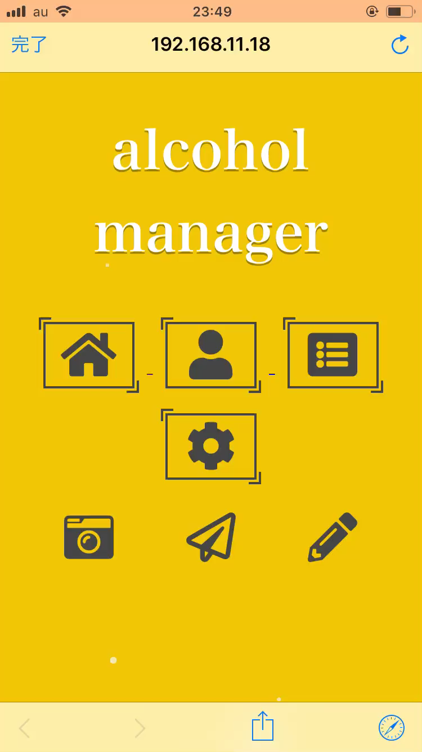
完成したアプリ・デモ . 実現したこと（実現性）
ユーザー情報の登録（体重、年齢）
画像認識によるお酒の認識
シンプルなデザイン
飲んだお酒の管理・それに対する注意喚起

Slide 19
ユーザーの設定画面
Step 1
ここではユーザーの情報を入力してください。
飲んだお酒の登録
簡単な
３ステップ！
飲んだお酒の登録を行います。
今回は写真を撮って実践してみましょう。
Step 2
飲酒状態チェック
飲んだお酒の情報とユーザーの情報を元に現在の飲酒状態を可視化します。ここでは飲んだお酒のリストも確認できます。
Step 3

Slide 20
概要
実装
目的と課題の解決
完成品
新規性・実装イメージ
今後の課題やまとめ

Slide 21
操作のしやすさ
飲酒状態
将来的には、あらゆる点を
評価してより実用的になるよう
改善が必要です。
応答速度
説明

Slide 22
まとめ
このアプリを使ってもらうことで、簡単にお酒の適正量を知ることができる
これをきっかけに、お酒の面から生活習慣を改善し、健康寿命の増加につながってほしい

Slide 23
ご静聴ありがとうございました。

